Slide 1

Herramientas de R para la investigación de mercados
2. Channel Attribution & Sales Funnel
(Canal de atribución & Embudo de ventas)

Slide 2
“La mitad del dinero que gasto en publicidad se desperdicia; el problema es que no sé qué mitad”
John Wanamaker (1838-1922)

Slide 3
Agenda
Channel Attribution:
  1. Modelos de atribución de Google Analytics
  2. Modelo de atribución basado en Cadenas de Markov
3. Sales Funnel (Embudo de Ventas)

Slide 4





1. Modelos de atribución de Google Analytics
Última interacción (Last Click)
Último clic de Google Ads
y Último clic indirecto
Primera interacción (First Click)
Modelo de atribución Lineal (Linear)
Modelo de deterioro del tiempo (Time Decay)

Slide 5
Modelo de atribución basado en Cadenas de Markov (1)
Canal 1
No convers.
Inicio
Canal 2
Canal 3
Convers.
Rutas de clientes:
  Inicio > c1 > c2 > c3 > Conversión
  Inicio > c1 > c2 > c3 > NO Conversión
  Inicio > c1 > c2 > c3 > Conversión
  Inicio > c1 > NO Conversión
  Inicio > c1 > c2 > c1 > Conversión
  Inicio > c2 > c3 > NO Conversión

Slide 6
Modelo de atribución basado en Cadenas de Markov (2)
Canal 1
No convers.
83%
Inicio
Canal 2
Canal 3
Convers.
17%
Rutas de clientes:
  Inicio > c1 > c2 > c3 > Conversión
  Inicio > c1 > c2 > c3 > NO Conversión
  Inicio > c1 > c2 > c3 > Conversión
  Inicio > c1 > NO Conversión
  Inicio > c1 > c2 > c1 > Conversión
  Inicio > c2 > c3 > NO Conversión

Slide 7
Modelo de atribución basado en Cadenas de Markov (2)
Canal 1
17%
No convers.
83%
Inicio
17%
66%
Canal 2
Canal 3
Convers.
17%
Rutas de clientes:
  Inicio > c1 > c2 > c3 > Conversión
  Inicio > c1 > c2 > c3 > NO Conversión
  Inicio > c1 > c2 > c3 > Conversión
  Inicio > c1 > NO Conversión
  Inicio > c1 > c2 > c1 > Conversión
  Inicio > c2 > c3 > NO Conversión

Slide 8
Modelo de atribución basado en Cadenas de Markov (2)
Canal 1
17%
No convers.
83%
Inicio
17%
66%
20%
Canal 2
80%
Canal 3
Convers.
17%
Rutas de clientes:
  Inicio > c1 > c2 > c3 > Conversión
  Inicio > c1 > c2 > c3 > NO Conversión
  Inicio > c1 > c2 > c3 > Conversión
  Inicio > c1 > NO Conversión
  Inicio > c1 > c2 > c1 > Conversión
  Inicio > c2 > c3 > NO Conversión

Slide 9
Modelo de atribución basado en Cadenas de Markov (2)
Canal 1
17%
No convers.
83%
Inicio
17%
66%
50%
20%
Canal 2
80%
Canal 3
Convers.
17%
50%
Rutas de clientes:
  Inicio > c1 > c2 > c3 > Conversión
  Inicio > c1 > c2 > c3 > NO Conversión
  Inicio > c1 > c2 > c3 > Conversión
  Inicio > c1 > NO Conversión
  Inicio > c1 > c2 > c1 > Conversión
  Inicio > c2 > c3 > NO Conversión

Slide 10
Modelo de atribución basado en Cadenas de Markov (3)
Canal 1
17%
No convers.
83%
Inicio
17%
66%
50%
20%
Canal 2
80%
Canal 3
Convers.
17%
50%
Rutas de clientes:
  Inicio > c1 > c2 > c3 > Conversión
  Inicio > c1 > c2 > c3 > NO Conversión
  Inicio > c1 > c2 > c3 > Conversión
  Inicio > c1 > NO Conversión
  Inicio > c1 > c2 > c1 > Conversión
  Inicio > c2 > c3 > NO Conversión
P (Conversión) = 2 x (0,83 * 0,66 * 0,8 * 0,5) + (0,83 * 0,66 * 0,2 * 0,17) = 2 x 0,22 + 0,02 = 0,46

Slide 11
Modelo de atribución basado en Cadenas de Markov (4)
Eliminado
100%
No convers.
83%
Inicio
50%
20%
Canal 2
80%
Canal 3
Convers.
17%
50%
P (Conversión, tras retirar el Canal 1) = P (C2 -> C3 -> Conversión) = 0,17 * 0,8 * 0,5 = 0,07
El efecto de la retirada del Canal 1 es: (1 - 0,07 / 0,46) = 0,85
La pérdida debida a la ausencia del Canal 1 es del 85%

Slide 12
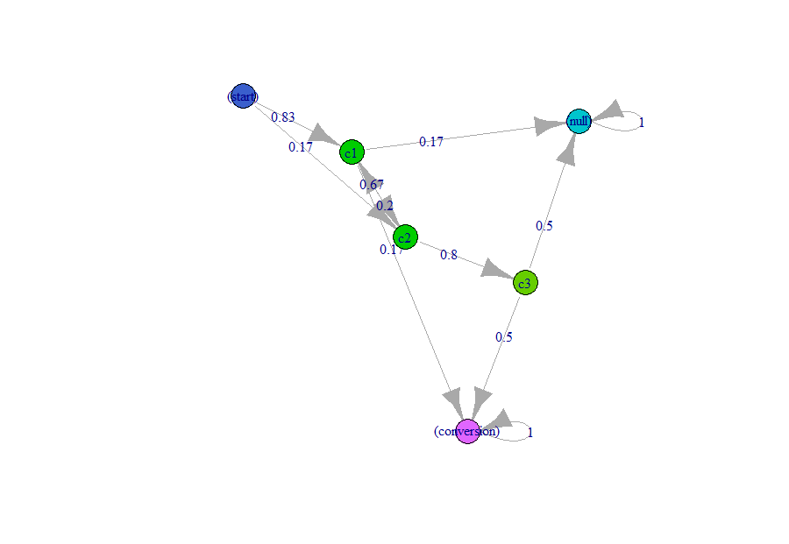
Diagrama de Markov (ej. 1)

Slide 13
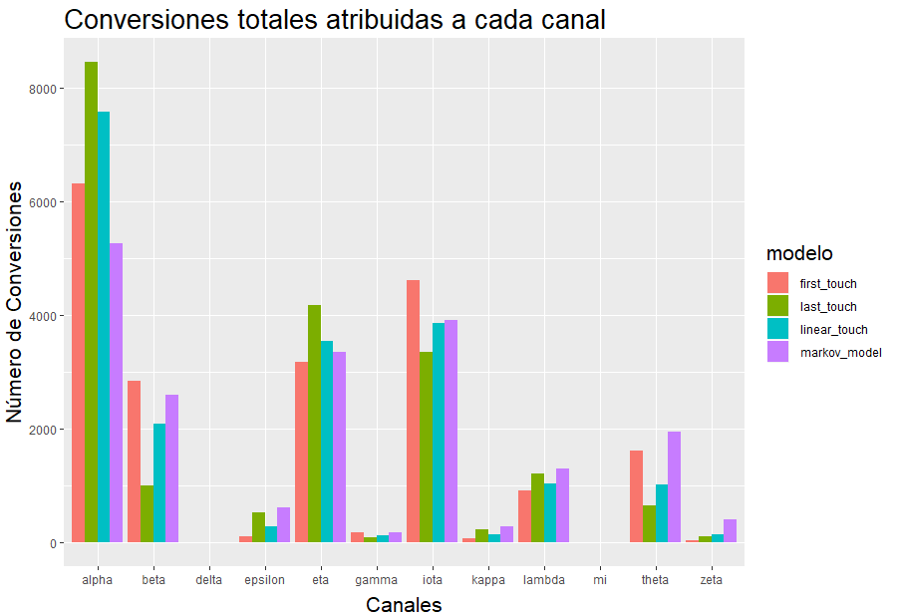
Conversiones totales (ej. 2)

Slide 14
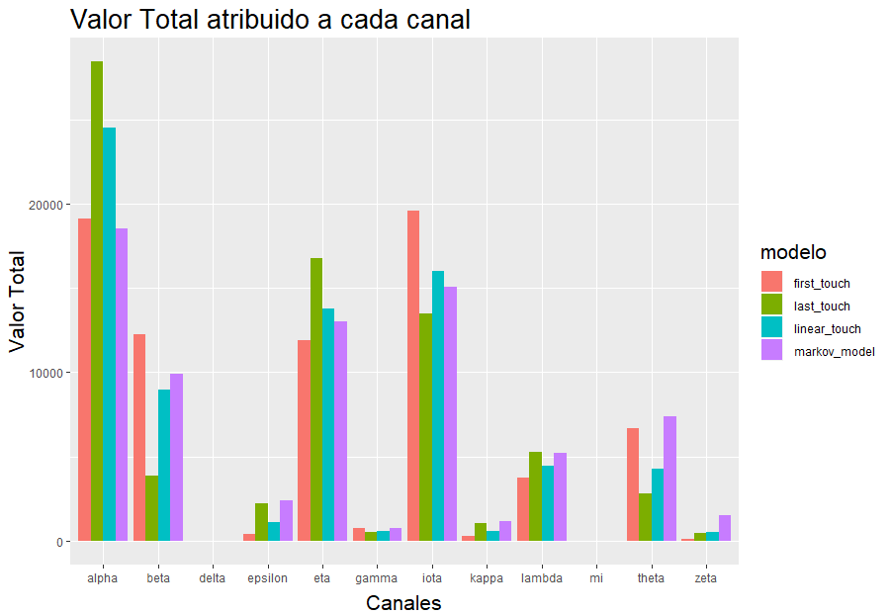
Valor total (ej. 2)

Slide 15
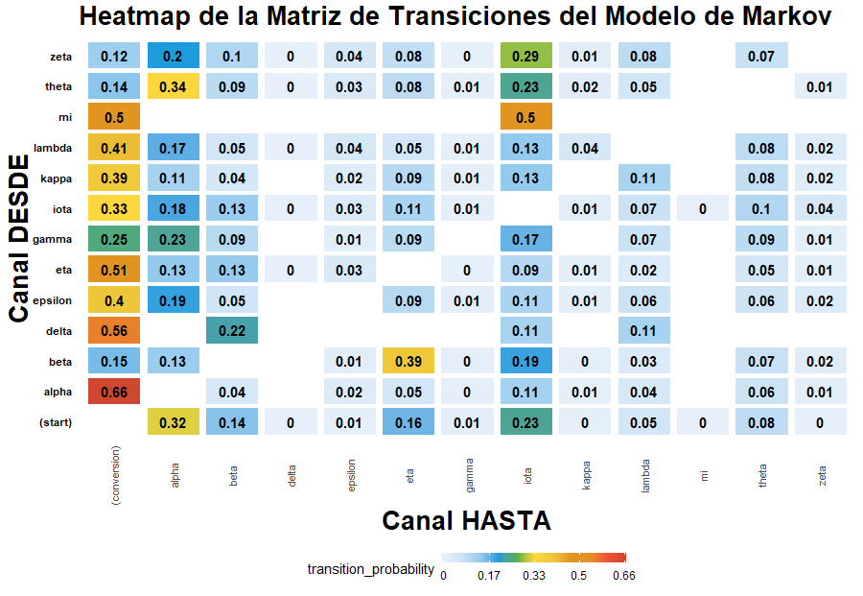
Matriz de Transiciones (ej. 2)

Slide 16
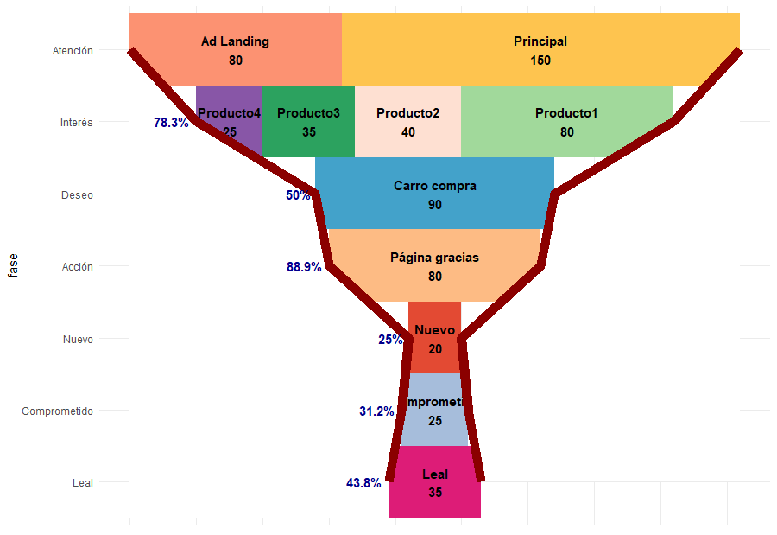
3. Sales Funnel (Embudo de Ventas)

